Slide 1
Weinbaupolitische Entwicklung auf EU-Ebene und ihre Auswirkungen auf die Weinbranche
Deutscher Weinbauverband e.V.
Rechtsanwalt Christian Schwörer, DWV-Generalsekretär
Dresden, 04.04.2023

Slide 2
Themen, die uns aktuell intensiv beschäftigen
Pflanzenschutz:
Verordnung zur Nachhaltigen Nutzung von Pflanzenschutzmitteln
DWV-Leitlinien zum Integrierten Pflanzenschutz
Bioweinbau: Forderung nach Wiederzulassung von KP
Alkoholpolitik: Gesundheits- und Warnhinweise
Nährwert- + Brennwertangaben + Zutatenliste: E-Label
Geoschutz und Schutzgemeinschaften

Slide 3
Pflanzenschutz: EU-Gesetzgebungsverfahren - Verordnungsentwurf zur nachhaltigen Nutzung von Pflanzenschutzmitteln (SUR)

Slide 4
Ausgangspunkt: Naturschutzpaket der KOM: Zwei Verordnungsvorschläge
Am 22. Juni 2022 erfolgte die Veröffentlichung von 2 Verordnungsvorschlägen:
EU-Verordnungsvorschlages zur nachhaltigen Verwendung von Pflanzenschutzmitteln („SUR“)
EU-Verordnung zur Wiederherstellung der Natur (NRL)
Ziel der 2 EU-Vorhaben:
Ziele der „Vom-Hof-auf-den-Tisch“-Strategie + des Green Deals in Form einer EU-Verordnung umsetzen, strengere Regeln festsetzen.
Unterschiede zwischen MS abbauen + Einführung eines Monitoringsystems.
Begründet wurde das Vorhaben
fehlende Effektivität der Vorgängerrichtlinie
fehlenden Indikatoren und Daten zur Nutzung von Pestiziden

Slide 5
Wesentliche Inhalte des KOM-Vorschlag:
Ein Verbot der Nutzung von allen Pflanzenschutzmitteln in so genannten „empfindlichen Gebieten“ (darunter urbane Gebiete + Schutzgebiete gem. der Richtlinie 2000/60/EC, Natura 2000 Gebiete).
Die Verwendung aller Pflanzenschutzmittel ist an allen Oberflächengewässern und in einem Umkreis von 3 Metern um diese Gewässer verboten.
50% Reduktion des Pestizideinsatzes und -risikos sowie des Einsatzes gefährlicherer Pflanzenschutzmittel (EU-weit und nach nationalen, eigenen Zielen) im Vergleich zum Durchschnitt der Jahre 2015, 2016, 2017.
Dokumentation: Berufliche Verwender müssen die Verwendung von Pestiziden sowie die Geräte zur Ausbringung elektronisch erfassen.

Slide 6
Drohende Auswirkungen bei Umsetzung des EU-Verordnungsvorschlages
Konsequenzen:
Viele Weinberge faktisch vor der unumkehrbaren Stilllegung. Betriebe sind oft zu 100 % betroffen.
Bundesweit ca. 30 %, Mosel: 90 %, RLP 30 % (Mittelrhein 60 %), Baden und Württemberg: 30 %, Hessen 30 %.
brachliegende verbuschende Rebflächen, Abkehr von der mühsam errichteten Kulturlandschaft (durch den Berufsstand) und Verlust der Biodiversität.
Verheerende Auswirkungen auf Tourismus, Gastronomie, Hotellerie
Auswirkungen auf den Grundstücksverkehr, Betriebsübergaben
Verlegung der Nahrungsmittelproduktion ins Ausland: Drohende Importabhängigkeiten

Slide 7
Wo stehen wir jetzt im Gesetzgebungsverfahren?
Zeitplan:
14. Februar 2023 Veröffentlichung des Berichtsentwurfs von Sarah Wiener, Berichterstatterin des Umwelt-Ausschusses
30. März 2023: Frist für Änderungsanträge für Mitglieder des ENVI-Ausschusses des EU-Parlaments (EP)
Juli 2023: Stellungnahme des AGRI-Ausschusses im EP
September 2023: Abstimmung im ENVI-Ausschuss des EP
Oktober 2023: Abstimmung im Plenum des EP
Herbst 2023: Stellungnahme des Agrarrates unter spanischer Ratspräsidentschaft

Slide 8
Zuständigkeiten im EU-Parlament für Gesetzgebungsverfahren:
Problem: Weitgehende Kompetenzen beim federführenden ENVI-Ausschuss!
Wesentliche Punkte: Reduktionsziele und Anwendungsverbot in sensiblen Gebieten, fallen in den Zuständigkeitsbereich des ENVI-Ausschusses.
Die EU-Agrarpolitiker (AGRI-Ausschuss) sind für die geplanten Vorschriften zuständig, die die GAP betreffen: Ausgestaltung der Strategiepläne. (Nach dem Willen der Kommission ist vorgesehen, über dieses Instrument den Landwirten Anreize zur Reduzierung des chemischen Pflanzenschutzes zu bieten.)

Slide 9
Berichtsentwurf des ENVI-Ausschusses durch Sarah Wiener
Wiener-Bericht bringt eine Verschärfung im Vgl. zum Kommissionsvorschlag! Folgen-de Inhalte des Berichtsentwurfs sind am besorgniserregendsten für den Weinbau:
80 % -Reduktion von „gefährlicheren“ Pflanzenschutzmitteln.
Der Bezugszeitraum der Reduktionsziele soll auf 2018-2020 verschoben werden, was vorherige Reduktionen im Pflanzenschutz ausklammern würde
Veränderung der Definition der „empfindlichen Gebiete“: Landschaftsschutzgebiete sollen nicht mehr darunter fallen. In ökologisch-empfindlichen Gebieten soll ökologischer PS möglich sein. Es sollen Pufferzonen von 10 m, teilweise 50 m eingezogen werden, bspw. bei der Verwendung von „gefährlicheren“ PSM.
Der Integrierte Pflanzenschutz (IPS) wird allgemein verbindlich.
PSM-Anwendungen sollen in einem elektronischen Register geführt werden
Die Anwendung von PSM mit Luftfahrzeugen ist verboten. (Ausnahme Drohnen)
Es soll eine risikobasierte Abgabe für Pflanzenschutzmittel EU-weit entwickelt werden (Pestizidsteuer). Gesamtgesellschaftliche Aufgabe wird auf LW abgewälzt.

Slide 10
Forderungen des DWV / der Branche
Forderungen der Branche in Bezug auf den KOM-Vorschlag :
Umfangreiche Folgenabschätzung des Vorschlags muss von der EU-Kommission durchgeführt erfolgen
Vollständige Zurücknahme des Komplettverbots von PSM in empfindlichen Gebieten / Keine Verhandlungsbereitschaft bzgl. der Gebietskulisse
Prüfung inwieweit die Reduktionsziele von 50 % realistisch sind. Berufsstand ist bereit, PSM-Einsatz weiter zu reduzieren - u.a. durch Umstellung auf Piwis und durch den Einsatz von „Recycling- Technik und Applikationstechnik“.

Slide 11
Forderung bzgl. Reduktionsziele / zeitlicher Bezugsraum
Bereits erbrachte Reduktionsfortschritte werden im vorgeschlagenen Bezugszeitraum 2018 bis 2020 nicht mitbedacht (Trockenjahre, stellen daher keinen repräsentativen Zeitraum dar) Fair wäre der Bezugszeitraum der Jahre 2011 bis 2013. Dieser bezieht einen Teil der Reduktionsfortschritte mit ein.
Die DG SANTE stellte fest, dass D seit über 35 Jahren Maßnahmen zur Förderung einer nachhaltigen Verwendung von Pestiziden durchführt (darunter Maßnahmen zur Fort- und Weiterbildung von Anwendern und zur Prüfung von Anwendungsgeräten für Pestiziden).
Diese Maßnahmen haben zu beachtlichen, quantifizierbaren Fortschritten geführt haben, zum Beispiel zu einer Verringerung der mit der Pestizidverwendung verbundenen Umweltrisiken um mehr als 50 % im Zeitraum 1987-2007.
(Quelle: Report im März 2017 zur Bewertung der Umsetzung von Maßnahmen im Hinblick auf die nachhaltige Verwendung von Pestiziden)

Slide 12
Forderung bzgl. Reduktionsziele
Der Wiener-Bericht sieht eine Reduktion „gefährlicherer“ PSM um 80 % bis 2030 vor (EU-KOM: 50-prozentige Reduzierung der Menge und des Risikos von PSM)
DWV ist grundsätzlich offen für Reduktionsziele, die das notwendige Maß und die Herausforderungen des Anti-Resistenzmanagements miteinbeziehen. Aber: Eine Reduktion gefährlicherer Pflanzenschutzmittel um 50 % bis 2030 sowie die daran angelehnte Wertänderungen des Flexibilitätsmechanismus (wer viel eingespart hat, muss weniger reduzieren) sind fernab der Realität.
Der DWV plädiert für realistische Zielvorgaben, welche die Erfordernisse der entsprechenden Kulturen miteinbeziehen.

Slide 13
Forderung: Ablehnung der Def. der „empfindlichen Gebiete“ + PSM-Totalverbot
Der Weinbau (auch in ökologisch empfindlichen Gebieten) ist auf PSM angewiesen. Diesen pauschal zu verbieten, oder auf im Öko-Weinbau zugelassene, und gleichzeitig in Gruppe 3 eingestufte PSM wie Kupfer zu beschränken, ist maximal inkongruent.
Pufferzonen an Gewässern werden in D bereits umgesetzt. Die vorgeschlagene Erweiterung der Pufferzonen macht eine ökonomisch nachhaltige Bewirtschaftung, insbesondere von Flächen im Öko-Weinbau aber auch im Steillagenweinbau unmöglich.
Im Zulassungsverfahren sind sogenannte Bystander bereits mitbedacht (Bystanderschutz), sind bei ordnungsgemäßer PSM-Anwendung nicht gefährdet. Weitere Regelung in der SUR (Definition vulnerabler Gruppen) ist nicht notwendig.

Slide 14
Forderung: Verschärfung / Vergesetzlichung des Integrierten Pflanzenschutz (IPS) ist abzulehnen
Integrierter Pflanzenschutz (IPS) ist gelebte fachliche Praxis. Die Leitlinien für IPS wurde in mühseliger Arbeit von den Berufsverbänden in Zusammenarbeit mit Vertretern der Politik erarbeitet und diskutiert. Es ist nicht zielführend, diese Diskussion über öffentliche Konsultationen zu führen, an welchen sich Menschen beteiligen, die nicht landwirtschaftlich ausgebildet sind. Wer Pflanzenschutzmittel ausbringt, muss sachkundig sein.
Die Beantragung von chemischen Pflanzenschutzmaßnahmen bedeuten einen erheblichen Aufwand für Winzer + Behörden. Vorgesehener Bearbeitungszeitraum von 2 Wochen für jede chemische PS-Maßnahme ignoriert Notwendigkeit kurzfristig notwendigen PS-Maßnahmen.
Die vorgesehene Verpflichtung zur Anpflanzung von resistenten Sorten muss um die Aspekte der Marktakzeptanz und dem verfügbaren Pflanzmaterial ergänzt werden.

Slide 15
DWV-Aktivitäten bisherige / nächste Schritte
DWV-Aktivitäten:
In vergangenen Monaten haben wir Stellungnahmen und Pressemitteilungen veröffentlicht, wir hatten Hintergrundinformationen zu dem EU-Verordnungsvorschlag sowie Formulierungsvorschläge für individualisierte Schreiben an politische Entscheidungsträger auf unserer Homepage zum Download zur Verfügung gestellt. Das ist jetzt wieder erfolgt.
Die DWV-Geschäftsstelle hat kürzlich die Roadmap zur SUR aktualisiert, abrufbar unter https://deutscher-weinbauverband.de/sur-roadmap/
Umfangreiche Lobbyarbeit des DWV auf nationaler und europäischer Ebene wird fortgesetzt: Kontakt mit Vertretern des Bundestages + EU-Parlaments. Intensiver Austausch mit Berufsstand aus den Mitgliedstaaten im Rahmen der europäischen Dachverbände.
Veranstaltung in Brüssel (29.3.) mit deutschen Abgeordneten unter der Schirmherrschaft von Christine Schneider und Schwerpunktthema unserer öffentlichen MGV im Mai.
Umfangreiche Information an die Winzer über den ddw um für die Betroffenheit zu sensibilisieren und um breite Unterstützung zu werben.

Slide 16
DWV-Leitlinien zum integrierten Pflanzenschutz im Weinbau
Der Deutsche Weinbauverband (DWV) hat in Zusammenarbeit mit dem DLR Rheinpfalz eine Leitlinie zum integrierten Pflanzenschutz im Weinbau entwickelt, um Berufsstand und weinbauliche Beratung bei der Umsetzung zu unterstützen
Die Leitlinien unterstützen Praxis und Beratung bei der Umsetzung des integrierten Pflanzenschutzes in allen relevanten Bereichen. Sie enthalten sowohl bewährte Praktiken sowie alternative Methoden und neue Verfahren, die zu einer Verringerung der Anwendungsrisiken von Pflanzenschutzmitteln beitragen.
Abrufbar auf der Webseite des NAP (Nationaler Aktionsplan zur nachhaltigen Anwendung von Pflanzenschutzmitteln) unter „Downloads“ oder auf der Homepage des DWV. Die DWV-Geschäftsstelle hat den Link zu den Leitlinien über das DWV-Fachorgan ddw und per Postkarte mit QR-Code kommuniziert.

Slide 17
DWV-Forderung: Bioweinbau zukunftsfähig machen
30 % Bioweinbau ab 2030 - aber kein ausreichender Werkzeugkasten – DWV- Forderungen:
sinnvolle Ergänzung der Handlungsoptionen des Ökoweinbaus im PS notwendig
limitierte und zeitlich begrenzte oder an klimatische Bedingungen geknüpfte Zulassung von Phosphonaten im Ökoweinbau erforderlich.
Gleichzeitig = Beitrag zur Kupferoptimierung und -minimierung.
Boden- und Pflanzenschutz, sowie die ökonomische und ökologische Nachhaltigkeit für die Betriebe und die Umwelt sind in Einklang zu bringen
DWV-Aktionen: Donauraumtagung: Gemeinsame Resolution zur Weiterentwicklung des Öko-Weinbaus Mitunterzeichner: Ecovin DE + CZ, PiWi International, Bioland, Weinbauverbände Österreich, Tschechien, Ungarn / AREV-Tagung / Projekt Vitifit / Diskussionen BMEL+ EU-Dachverbände / Veranstaltungen mit BAWÜ mit KOM + EP

Slide 18
Alkoholpolitik: Gesundheits- und Warnhinweise

Slide 19
Ausgangspunkt: Der europäische Plan zur Krebsbekämpfung
Anfang 2021: Leitinitiative „Der europäische Plan zur Krebsbekämpfung (EBCP)“ zur Unterstützung der MS bei der Verbesserung der Krebsbekämpfung und -versorgung.
Im Jahr 2016 war Krebs mit einem Anteil von 29 % die Hauptursache für alkoholbedingte Todesfälle, gefolgt von Leberzirrhose (20 %), Herz-Kreislauf-Erkrankungen (19 %) und Verletzungen (18 %).
Ziel: Erreichen einer relativen Verringerung des schädlichen Alkoholkonsums um min. 10 % bis 2025
Die EU-Kommission hat in ihrem EU-Plan zur Krebsbekämpfung vorgesehen:
die EU-Rechtsvorschriften über die Besteuerung von Alkohol zu überprüfen.
Sie wird ihre Politik hinsichtlich der Werbemaßnahmen für alkoholische Getränke überprüfen
vor Ende 2023 Gesundheitswarnungen auf den Etiketten vorschlagen.

Slide 20
EU und Internat. Ebene: EU-Parlament & WHO
16.02.2022: Das EU-Parlament hat den Initiativbericht "Stärkung Europas im Kampf gegen den Krebs - für eine umfassende und koordinierte Strategie„ angenommen
"[...] unterstützt die Bereitstellung besserer Informationen für die Verbraucher durch die Verbesserung der Kennzeichnung alkoholischer Getränke, um Informationen über maßvollen und verantwortungsvollen Alkoholkonsum aufzunehmen, [...]"
2023-24: Aktualisierung des Europäischen Kodex zur Krebsbekämpfung
Wird von der Internationalen Agentur für Krebsforschung (IARC) aktualisiert werden.
Wahrscheinlich wird ein "No-Safe-Level"-Ansatz verfolgt
WHO: Einsetzung einer neuen Technischen Beratungsgruppe für Alkoholkennzeichnung (WHO/Europa TAG-AL) : Die Gruppe soll insbesondere Untersuchung hinsichtlich der Auswirkungen von Gesundheitswarnhinweisen durchführen

Slide 21
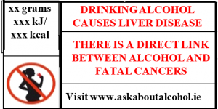
Nationale Entwicklungen: Irlands Vorstoß - Gesundheitswarnungen
Juni 2022: Irland hat der EU-Kommission seine Absicht mitgeteilt, sekundäre Rechtsvorschriften zur Kennzeichnung alkoholischer Getränke u.a. konkrete Krebswarnhinweise zu erlassen.
Obwohl mehrere Mitgliedstaaten Bedenken äußerten und Stellungnahmen vorlegten, kam die GD Sante zu dem Schluss, dass Irland eine solide Begründung für die Gesundheitswarnungen geliefert habe. Sie hielt die getroffenen Maßnahmen für gerechtfertigt und verhältnismäßig und beschloss, sie stillschweigend zu genehmigen.
Bis heute massives Lobbying einer Gruppe von Mitgliedstaaten gegen den irischen Vorstoß.
Problem: Präzedenzfall: Andere Mitgliedstaaten werden nachziehen

Slide 22
Warnhinweise / Gesundheitshinweise weiterer EU-Mitgliedsstaaten
Gesundheitswarnungen sind bereits in drei EU-Mitgliedstaaten vorgeschrieben:
Frankreich/Litauen: Piktogramm, das auf Alkoholkonsum während der Schwangerschaft hinweist.
Deutschland: Alcopops (1,2 - 10 % Vol.) „Verbot Verkauf an Personen unter 18 Jahren".
Slowenien und Spanien: leichte altersbezogene Warnhinweise, aber nicht für alle Getränke.
Irland und weitere werden folgen
Außerhalb der EU: Mehrere Länder haben drei Piktogramm-Warnungen eingeführt
Überblick über global vorhandene Gesundheitswarnhinweise der International Alliance for Responsible Drinking (IARD):
http://iardwebprod.azurewebsites.net/science-resources/detail/Health-Warning-Labels
https://www.iard.org/science-resources/detail/health-warning-labeling-requirements/

Slide 23
Handeln / Nicht handeln angesichts weiterer drohender nationaler Vorstöße / eines EU-Vorschlags ?
Nicht handeln
Handeln
Es besteht die Gefahr, dass die Gelegenheit verpasst wird, an der Debatte teilzunehmen und die Entscheidungen zu beeinflussen.
Andere Akteure werden etwas vorschlagen, dass den/die Sektor(en) gefährden könnte.
Wenn EU nicht reagiert, droht ein Flickenteppich von nationalen Regelungen.
Handeln: was, wann und wie weitreichend?
Vorschlag muss ausreichend „ambitioniert“ sein (aber Verhandlungsmasse muss erhalten bleiben)

Slide 24
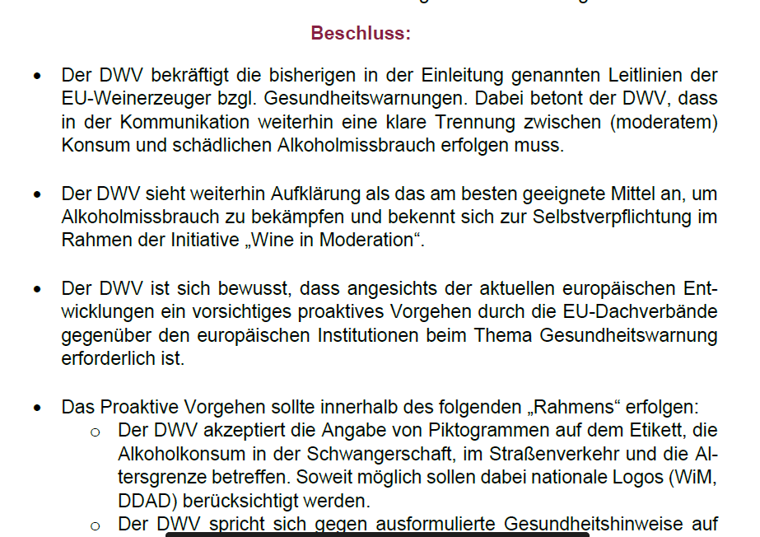
Beschluss des DWV: vorsichtig proaktives Vorgehen
Beschluss des DWV:

Slide 25
Nährwert- / Brennwert- / Zutatenkennzeichung für Wein ab dem 8.12.2023 obligatorisch

Slide 26
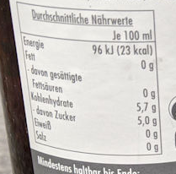
Neue Kennzeichnungspflicht in der GMO:
Brennwert:
Angabe auf dem Etikett mit dem Symbol E
Zutaten + sogenannte Nährwerttabelle:
Drei verschiedene Möglichkeiten.
Angabe auf dem Etikett.
QR-Code auf dem Etikett, der auf ihr firmeneigenes »E-Label«-System auf einer Homepage (getrennt von werbenden Aussagen und Webshop) verweist
QR-Code auf dem Etikett, der auf eine gemeinsame »E-Label«-Plattform führt, der sich der Erzeuger angeschlossen hat.
Allergene beim E-Label
Angabe auf dem Etikett, davor „enthält: [bspw. Sulfite]“

Slide 27
Unklarheiten in Branche - Klarstellung zum E-Label
Nährwert- und Inhaltsangaben sind zum 08.12.2023 als obligatorische Angabe für Wein anzugeben.
Die Angabe kann vollständig auf dem Etikett erfolgen.
Die Angabe kann auf elektronischem Wege erfolgen (E-Label), wenn der Brennwert und der Hinweis auf Allergene auf dem Etikett angegeben wird.
Ob das „E-Label“ im Rahmen der LMIV abgeschafft wird, kann derzeit nicht vorhergesagt werden. Die LMIV-Reform ist aber auf EU-Ebene erstmal auf Eis gelegt. Das E-label bleibt daher erstmal bis auf Weiteres in Deutschland anwendbar.
Problem: Delegierter Rechtsakt mit weiteren Details bzgl. der Kennzeichnung ist noch nicht final!

Slide 28
Brennwert, Zutatenliste und Nährwerttabelle - Angabe auf dem Etikett
Da LMIV dennoch gilt, steht bereits jetzt fest:
Zutaten in Listenform, Überschrift „Zutaten:“, „Zutatenliste:“, „Zutatenverzeichnis:“, sortiert in absteigender Reihenfolge nach Anteil im Gesamtprodukt
Zutaten sind in gut lesbarer Schrift und an gut lesbarer Stelle anzugeben, Mindestschriftgröße 1,2 mm für ein kleines „x“.
Nährstoffe grds. in Tabellenform, Angaben bei Flüssigkeiten je 100ml, i.Ü. in Gramm
Hinweis auf Allergene optisch hervorgehoben in der Zutatenliste

Slide 29
Brennwert, Zutatenliste und Nährwerttabelle - Angabe auf dem E-Label / Etikett
Da LMIV dennoch gilt, steht bereits jetzt fest:
Zutaten in Listenform, Überschrift „Zutaten:“, „Zutatenliste:“, „Zutatenverzeichnis:“, sortiert in absteigender Reihenfolge nach Anteil im Gesamtprodukt
Zutaten sind in gut lesbarer Schrift und an gut lesbarer Stelle anzugeben, Mindestschriftgröße 1,2 mm für ein kleines „x“.
Nährwerte grds. in Tabellenform, Angaben bei Flüssigkeiten je 100ml, i.Ü. in Gramm
Hinweis auf Allergene optisch hervorgehoben in der Zutatenliste
Hinweis auf Allergene (enthält Sulfite), optisch hervorgehoben, unmittelbar auf Flaschenetikett, muss nicht im gleichen Sichtfeld wie andere Pflichtangaben stehen
Angabe des Brennwertes unter Verwendung des Symbols „E“ unmittelbar auf Flaschenetikett

Slide 30
Brennwert, Zutatenliste und Nährwerttabelle - Vorgaben zum E-Label
Vor oder über dem QR-Code: „Zutaten und Nährwerte:“ oder „Zutatenliste und Nährwertangaben:“. Hier gibt es zur konkreten Formulierung bisher keine weiteren Vorgaben. Reicht auch ein „i“ im QR-Code? / Internationaler Widerstand wegen der notwendigen Übersetzung.
Bei Abruf des E-Labels über einen QR-Code dürfen keine Nutzerdaten erhoben oder verfolgt werden.
Das Zutatenverzeichnis und die Nährwertangaben dürfen nicht zusammen mit anderen Informationen zu Verkaufs- oder Vermarktungszwecken angezeigt werden, das Verzeichnis muss also für sich allein stehen;

Slide 31
Mögliche Darstellungen auf dem Etikett für Wein – keine Rechtssicherheit!
E in 100ml 332 kJ (78 kcal)
Nährwerttabelle und Zutatenverzeichnis:
Enthält Sulfite
Zutaten: Traube, Saccharose, Säureregulatoren: Metaweinsäure, Antioxidationsmittel:, Schwefeldioxid, Kaliummetabisulfit
Unter Schutzatmosphäre abgefüllt
Durchschnittliche Nährwerte je 100 ml:
Brennwert: 313 kJ (75 kcal)
Kohlenhydrate 1,2g
Davon Zucker 0,7g
Enthält geringfügige Mengen an Fett, gesättigten Fettsäuren, Eiweiß und Salz

Slide 32
Delegierter Rechtsakt zur genaueren Umsetzung der Nährwert- / Zutatenkennzeichnung
Theoretischer Zeitplan:
Veröffentlichung des finalen Entwurfs: 07.04.2023?
Widerspruchsmöglichkeit des EP: 2 Monate ab Veröffentlichung
Veröffentlichung im Amtsblatt im Idealfall im Juni…?
Guidelines mit Q+A?

Slide 33
Problem – Übergangsfrist?
Article 1, points (12) and (14), and Article 2 shall apply from 8 December 2023.
Art. 5 Abs. 8 VO (EU 2117/2021):
Wein, der den vor dem 8. Dezember 2023 geltenden Kennzeichnungsanforderungen nach Artikel 119 der Verordnung (EU) Nr. 1308/2013 entspricht, […] und der vor diesem Datum hergestellt und gekennzeichnet wurde […], dürfen weiterhin auf den Markt gebracht werden, bis diese Bestände erschöpft sind.

Slide 34
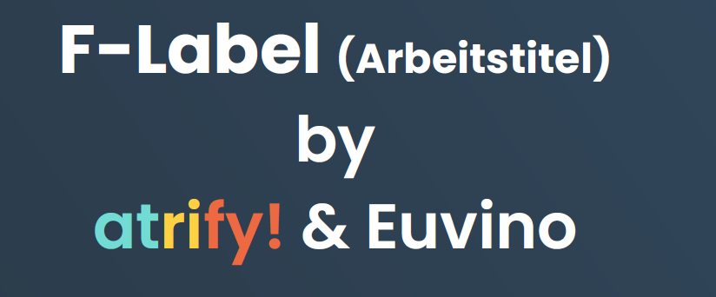
Die smarte Lösung?
Darstellung der Anbieter die auf den DWV zugekommen sind.
Es gibt weitere Anbieter am Markt!

Slide 35
Geoschutz und Schutzgemeinschaften

Slide 36
Aktuelle Reform des EU-Geoschutzes
(Teilweise) Überführung von Geoschutz bzgl. des Weins in eine horizontale EU-Verordnung
Neue geplante Bestimmungen
Anerkannte Erzeugerorganisationen zur Verwaltung der Lastenhefte
Zuständigkeitswechsel zur Prüfung von Neu-/Änderungsanträgen (KOM an Amt für Geistiges Eigentum)
Regelungen zur Nachhaltigkeit von g.U.
Diskussion: Gesetzliche Grundlage zur Finanzierung von Erzeuger-organisationen

Slide 37
Aktuelle Arbeit der Schutzgemeinschaften
Aufnahme der Arbeit durch die Schutzgemeinschaften:
1. Aufgabe: Anpassung des Lastenheftes an den Status Quo des Gebietes:
Abgrenzung des Gebietes
Festsetzung des Rebsorten für das Anbaugebiet und für die Einzellage
Danach: Profilierung des Gebietes
Probleme/Herausforderungen:
Entscheidungswege/Abstimmungen innerhalb der Schutzgemeinschaft
Finanzierung der Schutzgemeinschaften mit staatlicher Unterstützung / Beteiligung der Erzeuger?

Slide 38
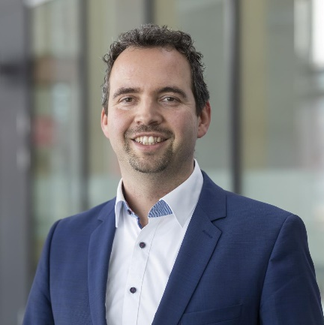
Bleiben Sie in Kontakt
©Anna Ziegler
Christian Schwörer
Generalsekretär
EU-Weinbaupolitik
Alkoholpolitik
cschwoerer@dwv-online.de
Tel.: +49 228 949325-13
Miriam Berner
Weinbau, Kellerwirtschaft, Ausbildung/Forschung und Markt
mberner@dwv-online.de
Tel.: +49 228 949325-14
Matthias Dempfle
Weinrecht und Rechts-fragen der Verbandsarbeit
mdempfle@dwv-online.de
Tel.: +49 228 949325-19

